Slide 1
1.熟练掌握内容
操作码的优化表示，指令字格式的优化和设计，RISC和CISC的定义，RISC结构采用的基本技术。
2.掌握内容
CISC的特点，CISC结构存在的问题，延迟转移技术，重叠寄存器窗口技术，退耦CISC/RISC，后RISC。
3.了解内容
延迟加载指令（指令流调整技术），RISC优化编译技术，经典CISC和纯RISC体系结构的比较。

Slide 2

2.1 指令格式的优化
指令由操作码和地址码两部分组成。指令格式的优化指的是如何用最短的位数来表示指令的操作信息和地址信息，使程序中指令的平均字长最短。因此指令格式的优化包括操作码的优化和地址码的优化两部分。
2.1.1 操作码的优化表示
操作码的表示方法通常有三种，等长操作码，Huffman编码法和扩展编码法。
1.等长操作码
对于采用等长操作码的指令系统，若指令系统中共有N种不同功能的指令，则指令系统中的所有指令的操作码长度固定为 位。
2.Huffman编码
Huffman编码法是1952年由Huffman首先提出的一种编码方法。其基本思想是使用频度高的指令其操作码用短码表示，使用频度低的指令允许用长码表示。

Slide 3
现设有一台模型机，共有10种不同功能的指令，各指令的使用频度如表2.1所示。
表2.1 某模型机指令使用频度举例
指令序号 | 指令使用频度p_{i} | 指令序号 | 指令使用频度p_{i}
I₁ | 0.17 | I₆ | 0.09
I₂ | 0.15 | I₇ | 0.08
I₃ | 0.15 | I₈ | 0.07
I₄ | 0.13 | I₉ | 0.03
I₅ | 0.12 | I₁₀ | 0.01
若用等长的操作码表示需用4位。按信息论的观点，当各种指令的出现是相互独立的时候（当然实际情况并不都是如此），操作码的信息源熵（信息源所包含的平均信息量）H为-∑p_{i}logp_{i}，由于操作码信息是用二进制表示，则H=-∑p_{i}log₂p_{i}。其中p_{i}表示第i种操作码在程序中出现的概率。
按表2.1的数据，得操作码的信息源熵为 H=0.17×2.56+0.15×2.74+0.15×2.74+0.13×2.94+0.12×3.06+0.09×3.47+0.08×3.64+0.07×3.84+0.03×5.06+0.01×6.64
=3.10位

Slide 4
这说明表示这10条指令，操作码平均只需3.1位。采用4位等长操作码表示的信息冗余量为：
(操作码的实际平均长度-H)/操作码的实际平均长度
=(4-3.10)/4
=22.5%
为减少信息冗余量，可改用Huffman编码。Huffman编码的一般过程为：
(1)利用Huffman算法，构造Huffman树；
(2)Huffman树的所有左分支用一位代码的“1”表示，右分支用一位代码的“0”表示，反过来表示也可以；
(3)从根结点开始，沿线到达各频度指令所经过的代码序列即为该频度指令的Huffman编码。
值得说明的是，构造的Huffman树以及各指令的Huffman编码均不是唯一的，但采用Huffman编码的操作码的平均长度是唯一的。

Slide 5

表2.2 操作码的Huffman编码和3-4扩展码编码
指令序号 | 指令使用频度p_{i} | Huffman编码 | 操作码长度l_{i} | 3-4扩展码编码 | 操作码长度l_{i}
I₁ | 0.17 | 1 0 | 2 | 0 0 0 | 3
I₂ | 0.15 | 0 0 0 | 3 | 0 0 1 | 3
I₃ | 0.15 | 0 1 0 | 3 | 0 1 0 | 3
I₄ | 0.13 | 0 0 1 | 3 | 0 1 1 | 3
I₅ | 0.12 | 1 1 0 | 3 | 1 0 0 | 3
I₆ | 0.09 | 0 1 1 0 | 4 | 1 0 1 | 3
I₇ | 0.08 | 0 1 1 1 | 4 | 1 1 0 0 | 4
I₈ | 0.07 | 1 1 1 0 | 4 | 1 1 0 1 | 4
I₉ | 0.03 | 1 1 1 1 0 | 5 | 1 1 1 0 | 4
I₁₀ | 0.01 | 1 1 1 1 1 | 5 | 1 1 1 1 | 4
Huffman编码的平均码长为：
p_{i}•l_{i}=0.17×2+（0.15+0.15+0.13+0.12）×3+（0.09+0.08+0.07）×4
+（0.03+0.01）×5
=3.15位

Slide 6

3.扩展操作码
Huffman编码法是最优化的编码方法，但这种编码方法形成的操作码很不规整，10种指令就有4种不同的操作码长度，既不便于译码，也不实用。所以，在此基础上再结合采用等长操作码的编码方法，可以得到如表2.2右部的所谓扩展操作码编码。
扩展操作码编码是介于等长操作码编码和Huffman编码之间的一种编码方式，使操作码的长度只限于有限的几种码长（如这里只有两种码长）。为便于实现和分级译码，一般采用等长扩展。在表2.2中，若采用2-4等长扩展操作码编码，其操作码的平均码长为：
p_{i}•l_{i}=（0.17+0.15）×2+(0.15+0.13+0.12+0.09+0.08+0.07
+0.03+0.01）×4
=3.36位
若采用不等长扩展，如该例表2.2右部所示的3-4扩展操作码，可使平均操作码的码长由3.36位降为3.19位。
对于等长扩展码，根据采用不同的扩展标志还可以有多种不同的扩展方法。

Slide 7
指令序号 | 指令使用频度p_{i} | Huffman编码 | 操作码长度l_{i} | 3-4扩展码编码 | 操作码长度l_{i}
I₁ | 0.17 | 1 0 | 2 | 0 0 0 | 3
I₂ | 0.15 | 0 0 0 | 3 | 0 0 1 | 3
I₃ | 0.15 | 0 1 0 | 3 | 0 1 0 | 3
I₄ | 0.13 | 0 0 1 | 3 | 0 1 1 | 3
I₅ | 0.12 | 1 1 0 | 3 | 1 0 0 | 3
I₆ | 0.09 | 0 1 1 0 | 4 | 1 0 1 | 3
I₇ | 0.08 | 0 1 1 1 | 4 | 1 1 0 0 | 4
I₈ | 0.07 | 1 1 1 0 | 4 | 1 1 0 1 | 4
I₉ | 0.03 | 1 1 1 1 0 | 5 | 1 1 1 0 | 4
I₁₀ | 0.01 | 1 1 1 1 1 | 5 | 1 1 1 1 | 4

Slide 8
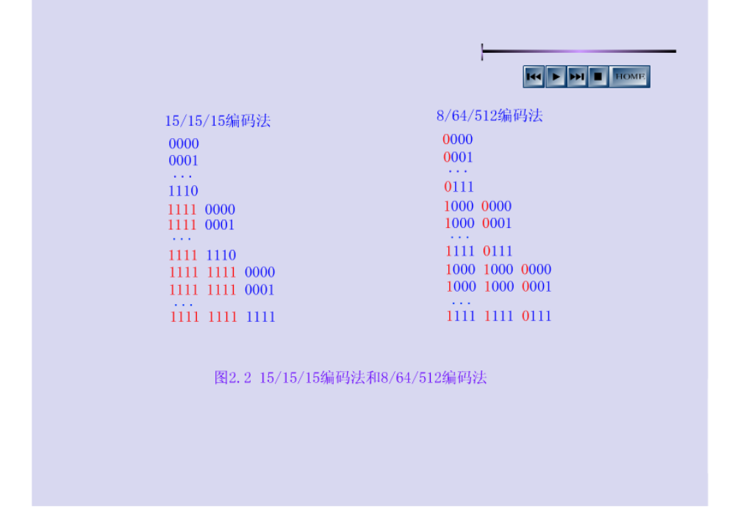

Slide 9
[例2.1] 一台模型机的9条指令的使用频度如下：
ADD（加）：43% SHR（右移）：1%
SUB（减）：13% CLL（循环左移）：2%
JOM（按页转移）：6% CLA（累加器清零）：22%
STO（存）：5% STP（停机）：1%
JMP（转移）：7%
试设计这9条指令的Huffman编码的操作码表示以及其等长扩展操作码表示，并计算这两种表示的平均操作码长度。
解：根据题目条件构造Huffman树，并进行Huffman编码。

Slide 10
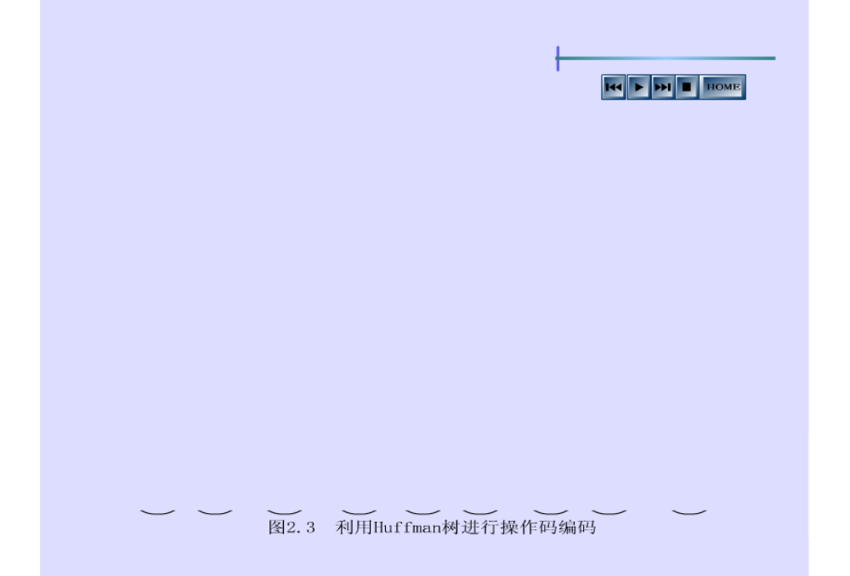

Slide 11

这9条指令对应的Huffman编码和2-4扩展操作码编码如表2.3所示。
表2.3 操作码的Huffman编码和2-4扩展码编码
指令 | 指令使用频度p_{i} | Huffman编码 | 操作码长度l_{i} | 2-4扩展码编码 | 操作码长度l_{i}
ADD | 0.43 | 0 | 1 | 0 0 | 2
CLA | 0.22 | 1 0 0 | 3 | 0 1 | 2
SUB | 0.13 | 1 0 1 | 3 | 1 0 0 0 | 4
JMP | 0.07 | 1 1 0 0 | 4 | 1 0 0 1 | 4
JOM | 0.06 | 1 1 0 1 | 4 | 1 0 1 0 | 4
STO | 0.05 | 1 1 1 0 | 4 | 1 0 1 1 | 4
CLL | 0.02 | 1 1 1 1 0 | 5 | 1 1 0 0 | 4
SHR | 0.01 | 1 1 1 1 1 0 | 6 | 1 1 0 1 | 4
STP | 0.01 | 1 1 1 1 1 1 | 6 | 1 1 1 0 | 4
采用Huffman编码的操作码平均码长为：
p_{i}•l_{i}=0.43×1+0.22×3+0.13×3+0.07×4+0.06×4+0.05×4+0.02×5
+0.01×6+0.01×6
=2.42位
采用2-4扩展操作码的操作码平均码长为：
p_{i}•l_{i}=(0.43+0.22)×2+(0.13+0.07+0.06+0.05+0.02+0.01+0.01)×4
=2.7位

Slide 12
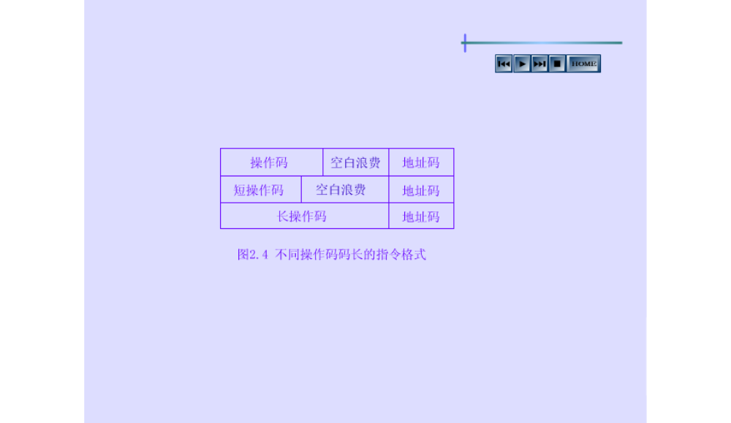
2.1.2 指令字格式的优化
只是有了操作码的优化表示，而没有在地址码表示和寻址方式方面采取相应的措施，程序所需总位数还是难以减少的。

Slide 13
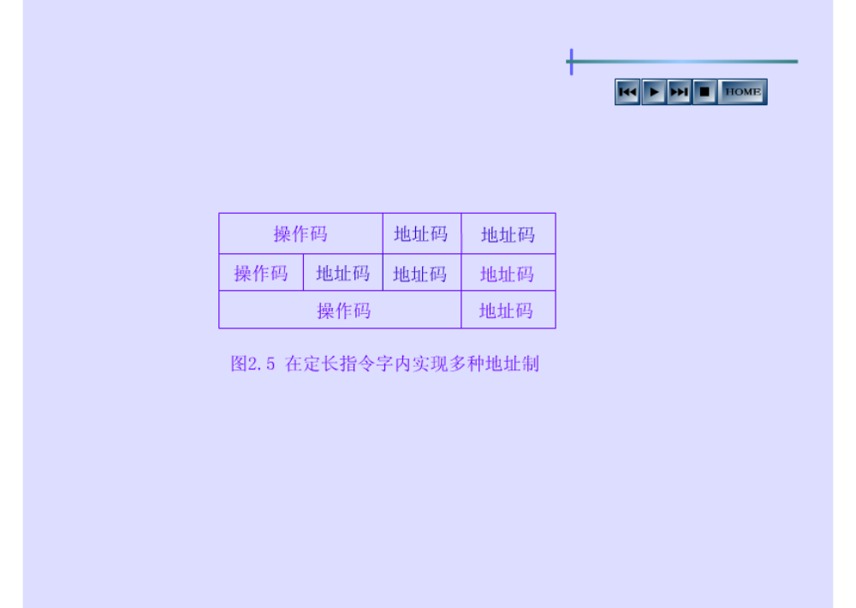

Slide 14
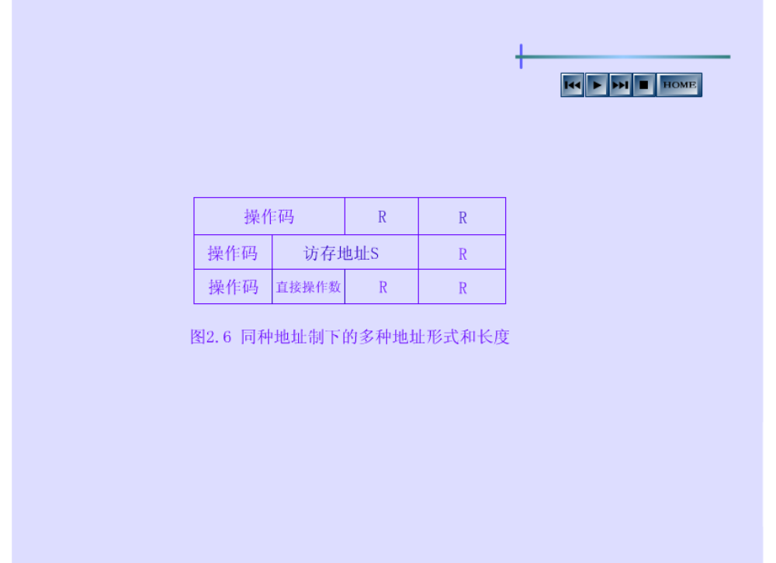

Slide 15
总结：
地址码的优化有四种方法：
(1)在指令中采用不同的寻址方式；
(2)在指令中采用多地址制；
(3)同一种地址制还可采用多种地址形式和地址码长度；如利用空白处来存放直接操作数或常数等。
(4)在以上这些措施的基础上，还可以进一步考虑采用多种指令字长度的指令。
指令格式的优化----是指通过采用多种不同的寻址方式、地址制、地址形式和地址码长度以及多种指令字长，并将它们与可变长操作码的优化表示相结合，就可以构成冗余度尽可能少的指令字。

Slide 16
[例2.2] 一台模型机共有7条指令，各指令的使用频度分别为35%，25%，20%，10%，5%，3%，2%。该模型机有8位和16位两种指令字长，采用2-4扩展操作码。8位字长指令为寄存器-寄存器（R-R）二地址类型，16位字长指令为寄存器-存储器（R-M）二地址变址寻址（-128<=变址范围<=127）类型。
(1)设计该机的两种指令格式，标出各字段位数并给出操作码编码。
(2)该机允许使用多少个可编址的通用寄存器？多少个变址寄存器？
(3)计算操作码的平均码长。
解：(1)7条指令的2-4扩展操作码编码如表2.4所示。
表2.4 操作码的2-4扩展操作码编码
指令号 | 指令的使用频率 | 2-4扩展操作码编码
1 | 35% | 00
2 | 25% | 01
3 | 20% | 10
4 | 10% | 1100
5 | 5% | 1101
6 | 3% | 1110
7 | 2% | 1111

Slide 17


R-R型指令和R-M型指令的指令格式分别如下：
(2)根据(1)中设计的指令格式，通用寄存器编码占3位，变址寄存器编码占1位可知：该机允许使用8个可编址的通用寄存器和2个变址寄存器。
(3)根据表2.4可计算操作码的平均码长为：
p_{i}•l_{i}=0.35×2+0.25×2+0.2×2+0.1×4+0.05×4+0.03×4+0.02×4
=2.4位

Slide 18
2.2 CISC
2.2.1 CISC的发展
随着集成电路的发展和计算机应用领域的不断扩大，计算机软件的价格相对不断提高。为了在新研制的计算机上继承现有的软件，减少软件的开发费用，在60年代出现了系列计算机。
系列计算机是指具有相同的基本指令系统和基本体系结构，但具有不同组成和实现的一系列不同型号的机器。典型的系列机有Intel公司的x86系列机、Motorola公司的M68x0和M680x0系列机、DEC公司的Alpha系列机、SGI公司的MIPS系列机、IBM公司的PowerPC系列机和SUN公司的SPARC系列机等。
但技术的进步是惊人的，新的机器需要一代一代地向上兼容，使得指令系统越来越庞大，成为复杂指令系统计算机（CISC，Complex Instruction Set Computer），导致技术难度增大和成本增加。于是在上世纪70年代末期，人们开始把着眼点放在充分利用现有的技术解决机器的运行速度和效率上，并于1979年首先使用精简指令系统计算机（RISC，Reduced Instruction Set Computer）思想研制出了32位的IBM801小型机。RISC通过减少指令总数和简化指令功能来降低微处理器硬件设计的复杂度，提高指令的执行速度。按照这种途径和发展方向，必然导致机器指令系统进一步精炼简化，对计算机系统结构设计产生了深远影响。

Slide 19
2.2.2 CISC的特点
(1)庞大的指令系统；典型的CISC指令系统有100～250条采用可变指令格式和数据格式的指令。庞大的指令系统可以减少编程所需要的代码行数，减轻程序员的负担。
(2)采用可变长度的指令格式；如果操作数采用寄存器寻址，指令长度可能只有2字节，而若操作数采用存储器寻址，指令长度就可能达到5个字节，甚至更长。
(3)指令使用的寻址方式繁多；多种寻址方式的应用有利于简化高级语言的编译，但计算机中包含的指令和寻址方式越多，则需要越多的硬件逻辑来实现和支持。这样，将导致计算机速度的下降。
(4)指令系统中包括一些用于特殊用途的指令；对CISC机进行测试表明，其各种指令的使用频度相当悬殊，最常使用的是一些比较简单的指令，它们仅占指令总数的20％，但在程序中出现的频度却占80％。
(5)经典CISC计算机的操作控制器采用微程序控制；退耦的CISC/RISC采用微程序控制与硬连线控制相结合。
(6)用户可直接使用的通用寄存器个数一般较少。

Slide 20
例如，Intel公司的Pentium计算机有191条指令（Pentium 4有385条指令），9种寻址方式，通过指令前缀、指令操作码、寻址方式和各种参数设置组合的复杂指令格式，指令的长度可从1个字节到12个字节不等（不包括指令前缀）。典型的CISC体系结构主要有Intel公司的x86系列机、Motorola公司的M68x0和M680x0系列机、DEC公司的VAX（VLSI实现）系列机等。
CISC的优点：
CISC具有指令功能强大，可降低汇编语言程序员的编程负担，目标程序占用存储空间小、可实现软件兼容等优点。
CISC的缺点：
日趋庞大和复杂的指令系统增加了处理器中控制器硬件设计的复杂度，使得微处理器研制时间长、成本高。而且由于指令系统庞大，使得高级语言编译程序选择目标指令的范围很大，从而难以优化编译生成真正高效的机器语言程序，还有可能降低系统的性能。

Slide 21
2.3 RISC
2.3.1 RISC结构采用的基本技术
1.精简指令系统思想的提出
在20世纪70年代后期，人们已经明显感到日趋庞杂的指令系统不仅不易实现，而且还有可能降低系统的效率。1979年，美国加州大学以Patterson为首的一批科学家对指令集结构的合理性进行了深入研究，研究结构表明，CISC结构存在如下一些问题：
(1)在CISC结构的指令系统中，各种指令的使用频率相差悬殊；椐统计约有20%的指令使用频率最大，占运行时间的80%。
(2)CISC结构指令系统的复杂性带来了计算机体系结构的复杂性；这不仅增加了研制时间和成本，而且还容易造成设计错误。另外，CISC结构指令系统的复杂性还给VLSI设计带来了很大负担，不利于单片集成，而且许多复杂指令需要很复杂的操作，因而运行速度慢。
(3)在CISC结构的指令系统中，由于各条指令的功能不均衡，因此不利于采用先进的计算机体系结构技术（如流水技术）来提高系统的性能。

Slide 22
针对CISC的缺点，Patterson等人提出了RISC结构的设想。他们认为RISC机器应当具有以下特征：
(1)精简指令系统；可以通过对过去大量的机器语言程序进行指令使用频度的统计，来选取其中常用的基本指令，并根据对操作系统、高级语言和应用环境等的支持增设一些最常用的指令。
(2)减少指令系统可采用的寻址方式种类，一般限制到2～3种；
(3)在指令的功能、格式和编码设计上尽可能简化和规整，让所有指令尽可能等长；
(4)单机器周期指令，即大多数的指令都可以在一个机器周期内完成，并且允许处理器在同一时间内执行一系列的指令。
2.RISC结构采用的基本技术
一般来说，CPU的平均指令执行速度受三个因素的影响，即程序中的指令数I_{N}、每条指令执行所需的处理器时钟周期数CPI和每个机器周期的时间T_{C}，它们之间的关系如下：
程序的执行时间=I_{N}×CPI×T_{C}
由上式可以看出，减小I_{N}、CPI和T_{C}三个因素都能有效地提高CPU的速度。

Slide 23
RISC结构采用了如下几种基本技术：
(1)选取使用频度最高的一些基本指令，并根据对操作系统、高级语言和应用环境等的支持增设一些最有用的指令；
(2)采用简单的指令格式、规整的指令字长和简单的寻址方式；
(3)采用多级指令流水线结构；
(4)采用加载/存储结构；
(5)在CPU中设置数量较大的寄存器组，并采用重叠寄存器窗口技术；
重叠寄存器窗口技术----是指将调用过程的低位寄存器与被调用过程的高位寄存器重叠使用。
(6)延迟加载指令和延迟转移技术；
延迟加载指令----是指在加载指令和下一条需使用相同寄存器的两类指令之后分别安排一条或多条与它们不存在依赖关系的、可立即执行的指令，以确保流水线的高效运行。
延迟转移技术----是指将转移指令与其前面的一条或多条不相关指令对换位置，让成功转移总是在紧跟的指令被执行之后发生，从而使预取的指令不作废，同时可节省一个或几个机器周期。

Slide 24
(7)采用高速缓存结构；
(8)在逻辑设计上采用硬连线实现和微程序固件实现相结合的技术；
(9)采用优化编译技术；
应该指出，判断一个计算机是否属于RISC技术，并不是上述几个条件都必须满足。有的计算机虽然在某一、两个或某一条中一、两个子条件不满足，但从总体上来讲仍属于RISC计算机的范畴。
典型的RISC体系结构主要有DEC公司的Alpha系列机、SGI公司的MIPS系列机、HP公司的PA-RISC系列机、SUN公司的SPARC系列机、IBM公司的Power PC系列机等。
RISC的优点：
具有精简指令系统，大量的通用寄存器，片内高速缓存，以寄存器-寄存器方式工作，流水解释指令，减少访存等优点。
RISC的缺点：
由于指令功能简单，使得目标程序的代码较长，占用了较多的存储空间。

Slide 25
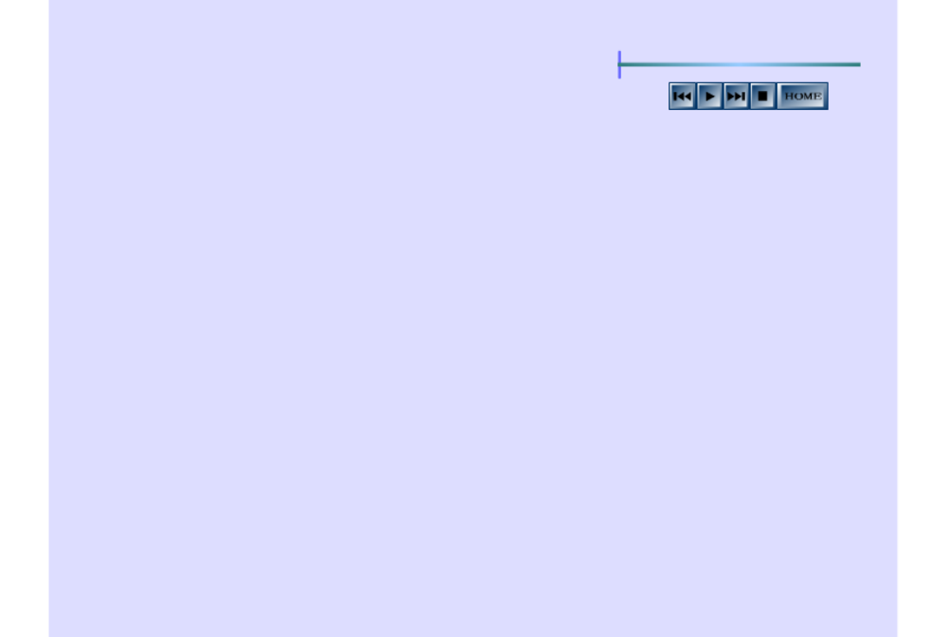
2.3.2 经典CISC和纯RISC体系结构的比较

Slide 26
表2.6 经典CISC和纯RISC体系结构的特性
特性 | 经典CISC体系结构 | 纯RISC体系结构
指令格式 | 可变格式：16～32和64位 | 固定32位指令
时钟速率 | 随技术发展而变化 | 随技术发展而变化
寄存器堆 | 8～24个通用寄存器（GPR） | 32～192个GPR分离的整数和浮点寄存器堆
指令系统规模和类型 | 约300条，有多于48种的指令类型 | 约100条，除取/存外，大都基于寄存器
寻址方式 | 约12种，包含间接/变址寻址 | 3～5种，只有取/存寻址存储器
高速缓存设计 | 较早模型使用合一高速缓存，有些使用分离高速缓存 | 大多数使用分离的数据和指令高速缓存
CPI及平均CPI | 1～20个周期；平均4个周期 | 简单操作1个周期；平均约1.5个周期
CPU控制 | 大多数用微程序控制，有些使用硬连线控制 | 大多数为硬连线控制，没有控制存储器
代表性商品化处理器 | Intel x86，VAX8600，IBM390，MC68040，Intel Pentium，AMD486和Cyrix686 | Sun UltraSparc，MIPS R10000，Power PC-604，HP PA-8000，Digital Alpha 21164

Slide 27
2.3.3 退耦CISC/RISC
退耦体系结构----把CISC、RISC、超流水线和超标量设计的优点综合到单微芯片设计上，它对x86用户有较好的软件兼容性。这种体系结构既不采用纯RISC也不采用经典CISC，而是采用混合式的CISC/RISC体系结构。
Core架构的退耦CISC/RISC体系结构：
1.存储器层次结构（两个处理器核共享4MB的L2 Cache）
2.按序执行的前端（Core微架构的前端拥有4个译码器，每个时钟周期最多可以译码5条x86指令，并拥有改进的分支预测功能）
3.无序操作核心
4.流水线设计（基于Core处理器核的Conroe处理器的流水线从基于Netburst结构的Prescott处理器核的31级有效流水线缩短为14级）
5.宏指令融合技术与微指令融合技术
微指令融合（Micro-Op Fusion）技术----就是通过减少x86指令译码后生成的微指令的数目，来降低乱序执行引擎和执行单元的压力，从而达到提升处理器效率的目的。
宏指令融合技术----使Core微架构在单位时间内把2条x86指令融合为1条微指令。

Slide 28
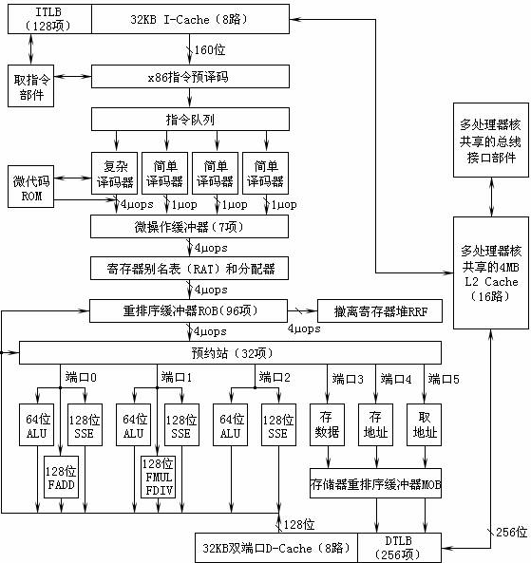

Slide 29
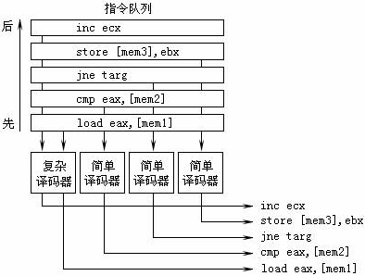
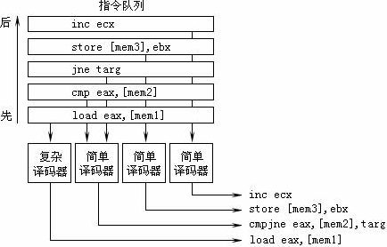
6.宏指令融合技术的应用

Slide 30
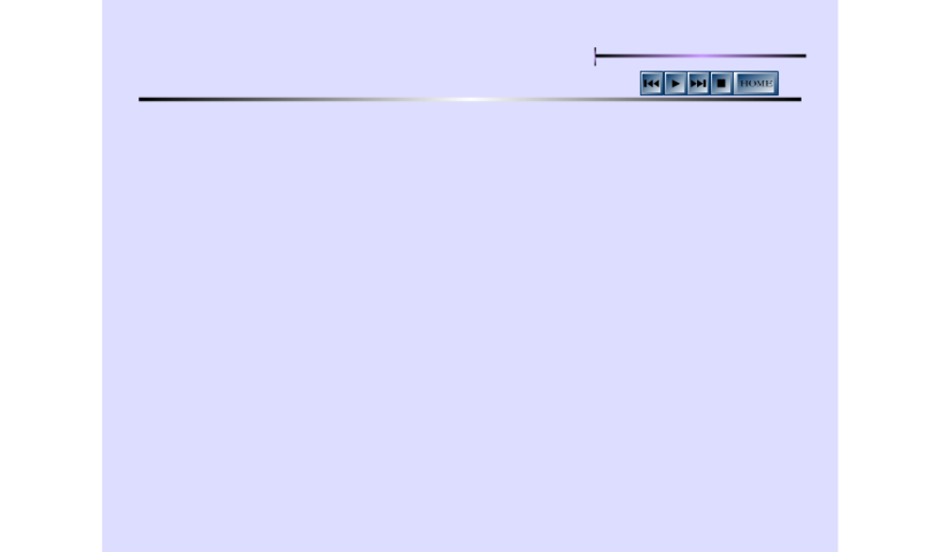
2.4 后RISC
2.4.1 后RISC特征

Slide 31
2.4.2 几种后RISC机器的比较
(1)密西根州立大学后RISC机器：在以上CPU设计中融入某些良好特性的基础上，密西根州立小组已提出了一个概念性的后RISC通用处理器模型。用他们的话来说，这是上面所讨论的各种特性的混合产物。
(2)商品化处理器的后RISC特性：在有更多后RISC特性的递增次序中，Digital Alpha 21164选择有最少激进方法的RISC设计，如上一节所论述的它只执行按序指令。P6则做了最激进的改变，它几乎囊括了所有上面提到的特性。这里介绍的其余4个处理器则处于以上两个极端之间。
(3)Ultra SPARC系列：Sun SPARC是仅次于Alpha少采用激进方法以摆脱RISC影响的处理器。它一般不允许无序执行，但允许一定数量的多周期指令以无序方式撤离，在两条串接的虚拟流水线之间提供了指令缓冲。
(4)IBM POWER PC 604：这是一个4路超标量设计，密西根州立小组将该芯片排在保持原先RISC特性的第3位的位置上。它可对重排序缓冲器中多至16条的指令进行重排序。604使用28个重命名缓冲器，其中8个支持转移部件中的重命名寄存器，12个支持整数寄存器堆，8个支持浮点寄存器堆。
(5)MIPS R10000：该CPU在某些方面比起以上3个微芯片来采用了更为激进的方法。它可对多至32条的指令进行无序执行，为整数和浮点操作各设置了32个重命名寄存器。
(6)HP PA-8000：就无序执行而言，该微芯片的设计是激进的，它使用了一个含有56项的指令重排序缓冲器（IRB），28项供算术操作使用，另28项供存储器操作使用。PA-8000性能几乎与Alpha 21164相当。

